Slide 1
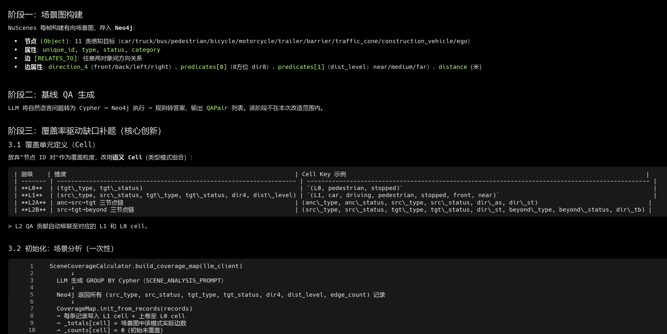
流程

Slide 2
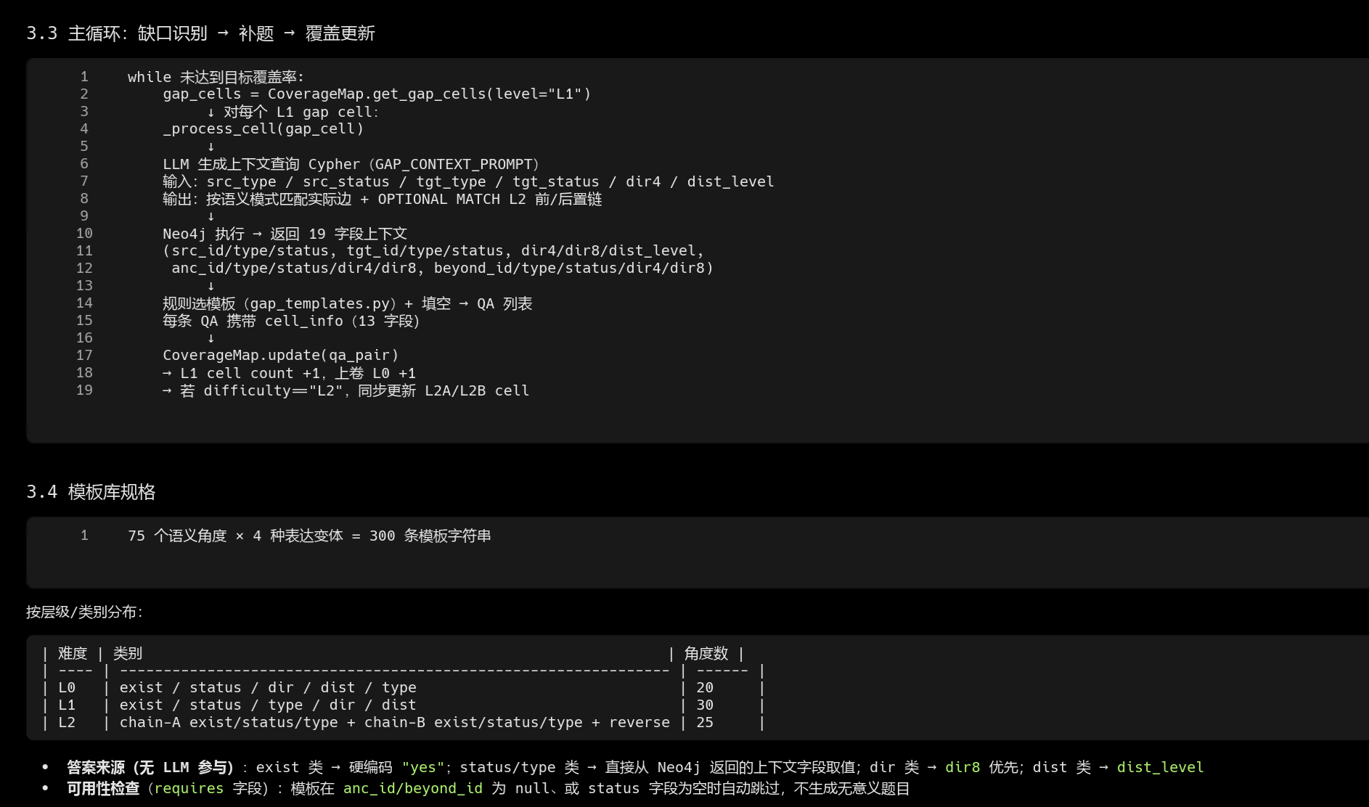

Slide 3
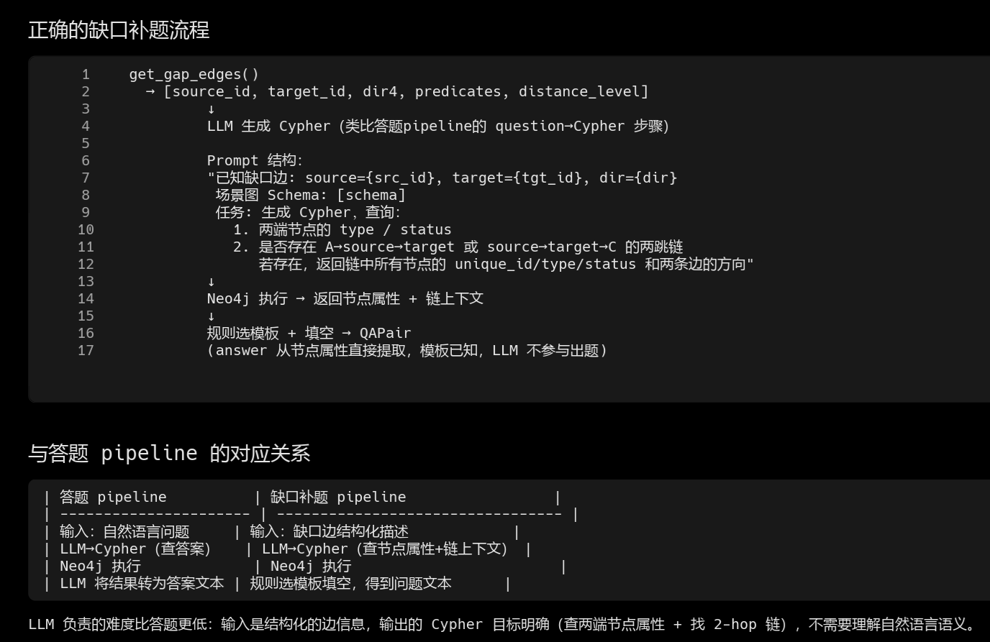

Slide 4
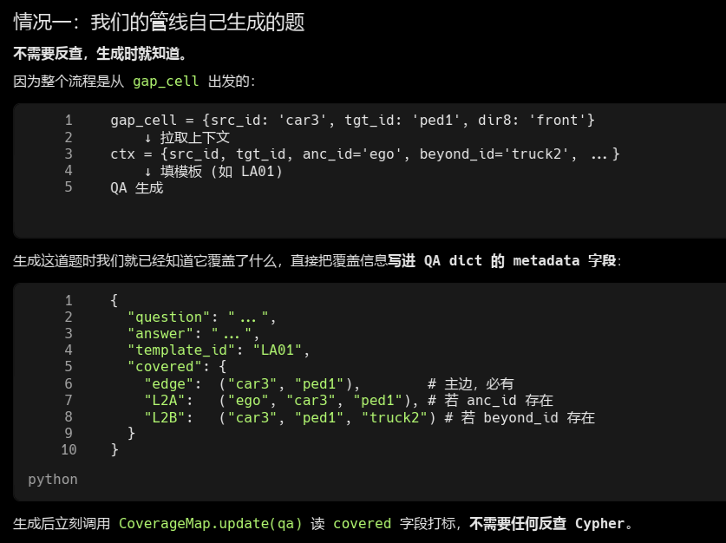
Llm生成cypher

Slide 5
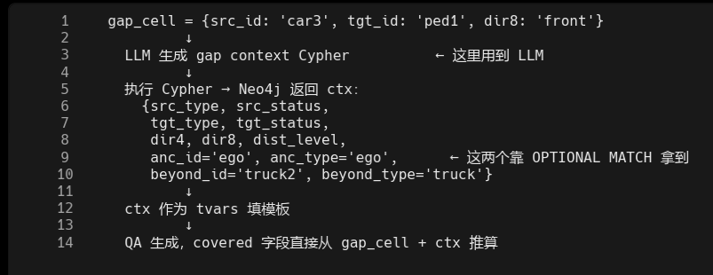

Slide 6
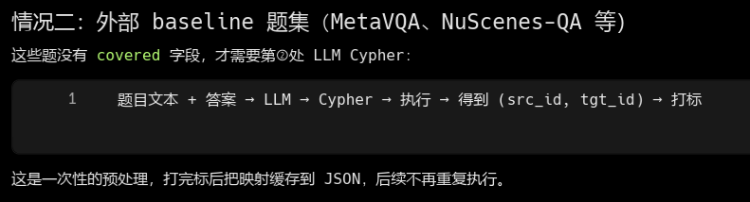
Llm生成cypher

Slide 7
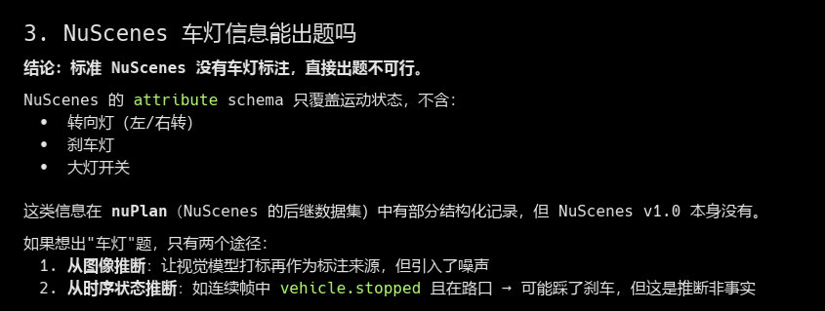
其他QA

Slide 8
L2模式
算作L2的具体组合只有a的b的c，即前一条关系边的首连接后一条关系边的尾。我们从模板设置的角度出发，主体是a的b的c这样首尾相连的模式，但是我们可以发现nuscenesQA中有大量的复杂问题出题时并不完全符合这个规则，但是包含这样的两连边，原题集这些题没有动，新出题模板里没有这种复杂题。

Slide 9
RQ1测试模型做题
固定成本：时间、问题数
指标：正确率，错误数量，错误分类（L012、问题模板类型）
覆盖率增长情况统计

Slide 10
六相机视图一起给，带着相机方向给
场景相关，题集生成一次
先评估初始准确率，达到一定正确率再开始，达不到要调参数
模型微调，Qwen-7B上手

Slide 11
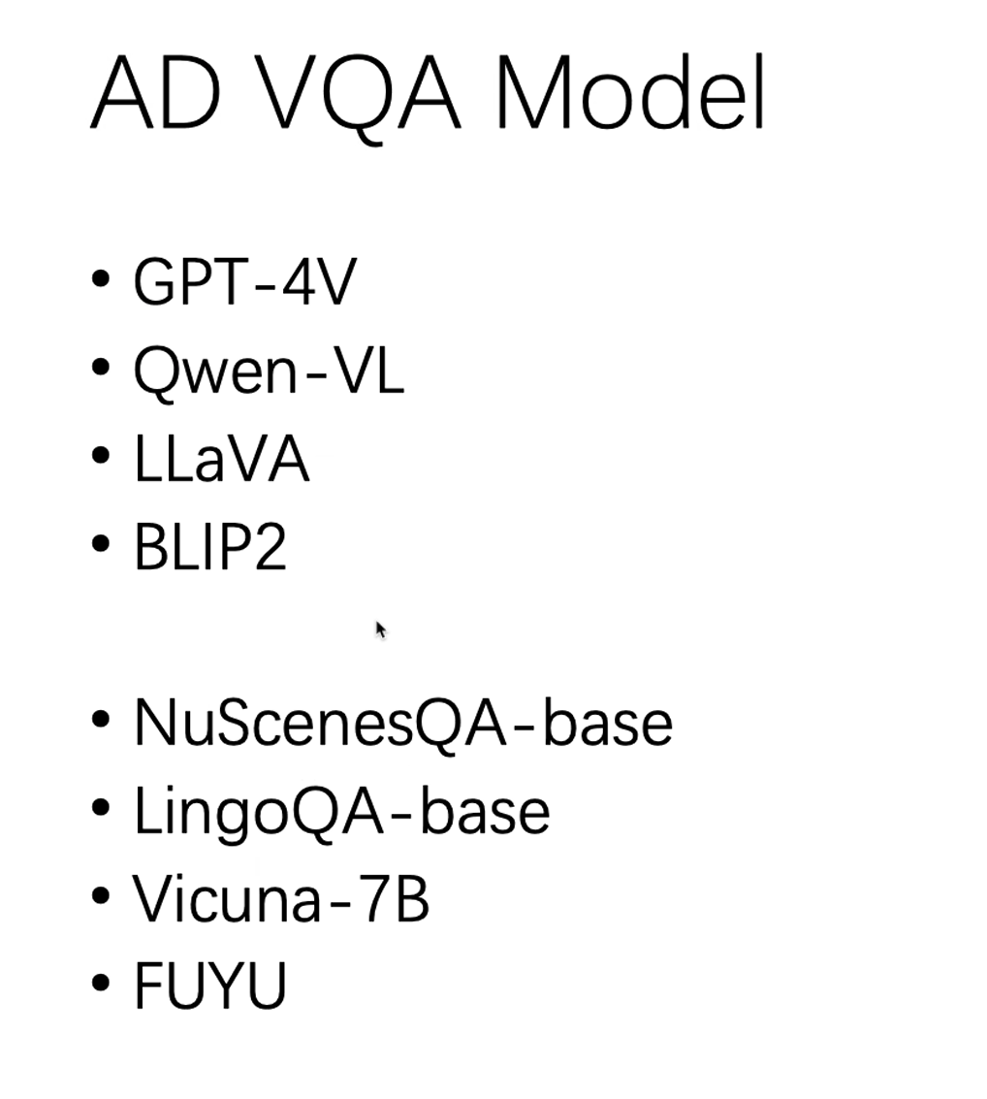
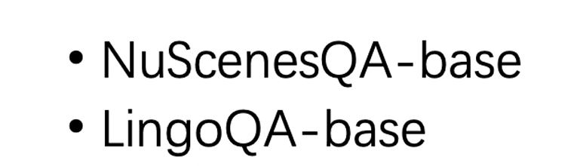

Slide 12
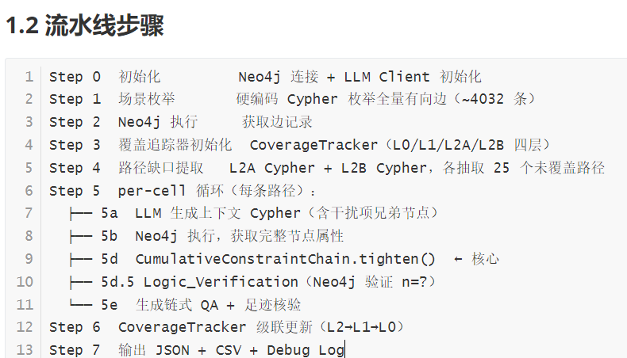

Slide 13
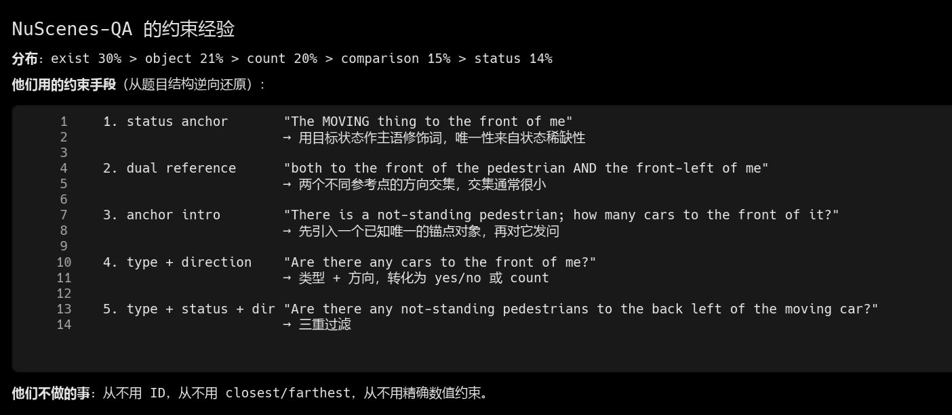

Slide 14
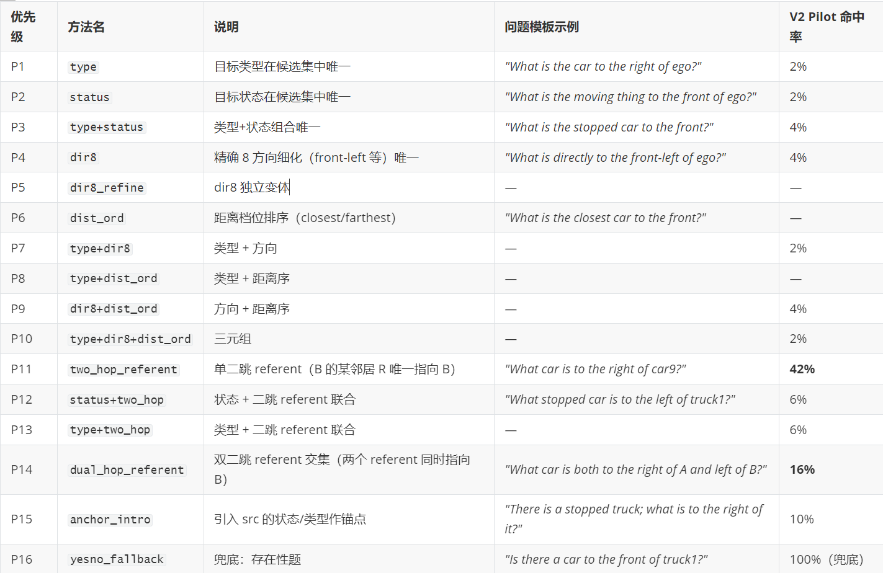

Slide 15
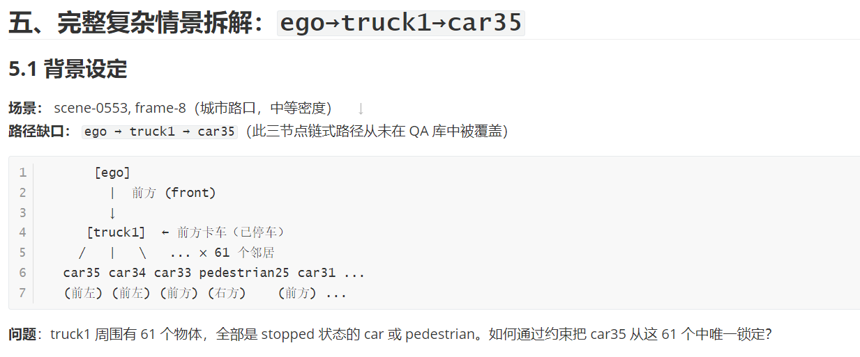

Slide 16
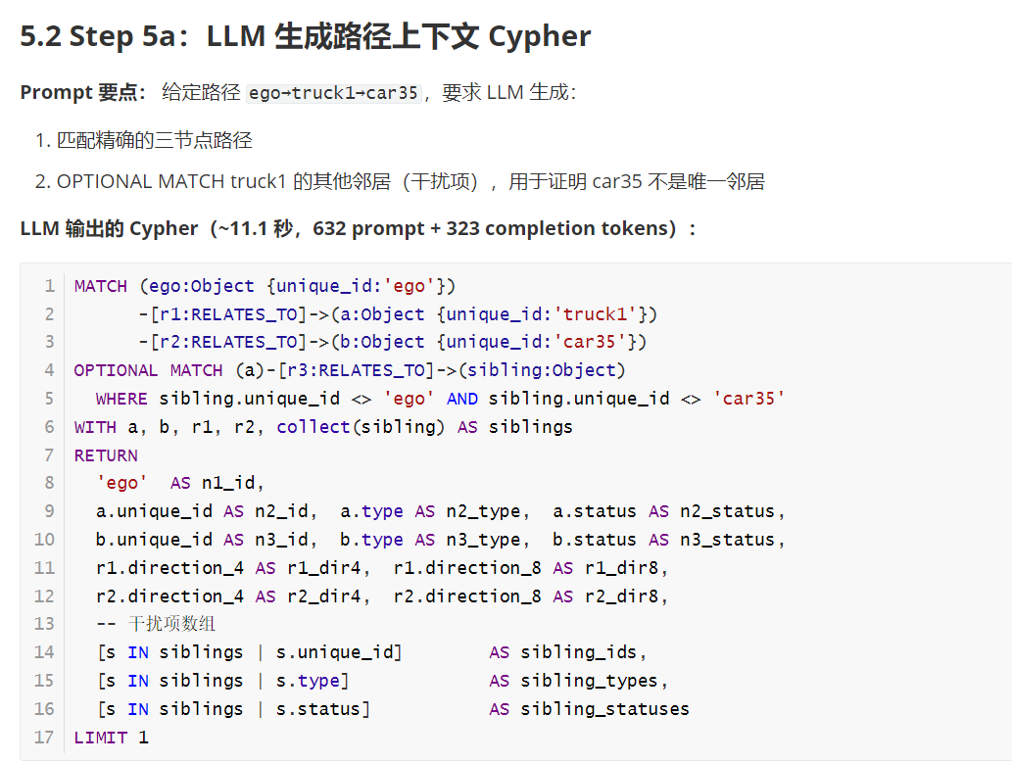

Slide 17
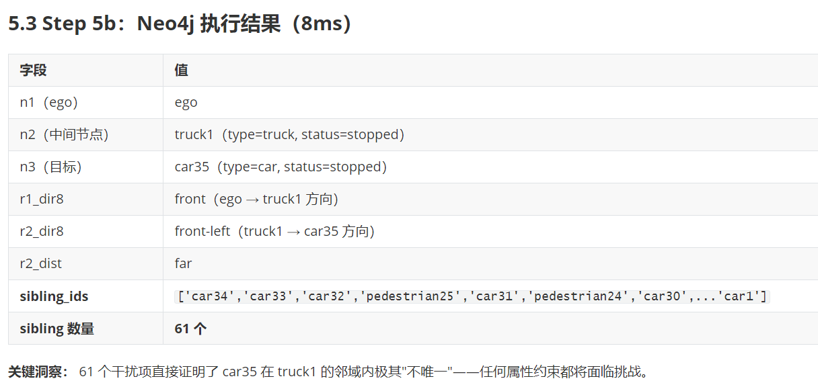

Slide 18
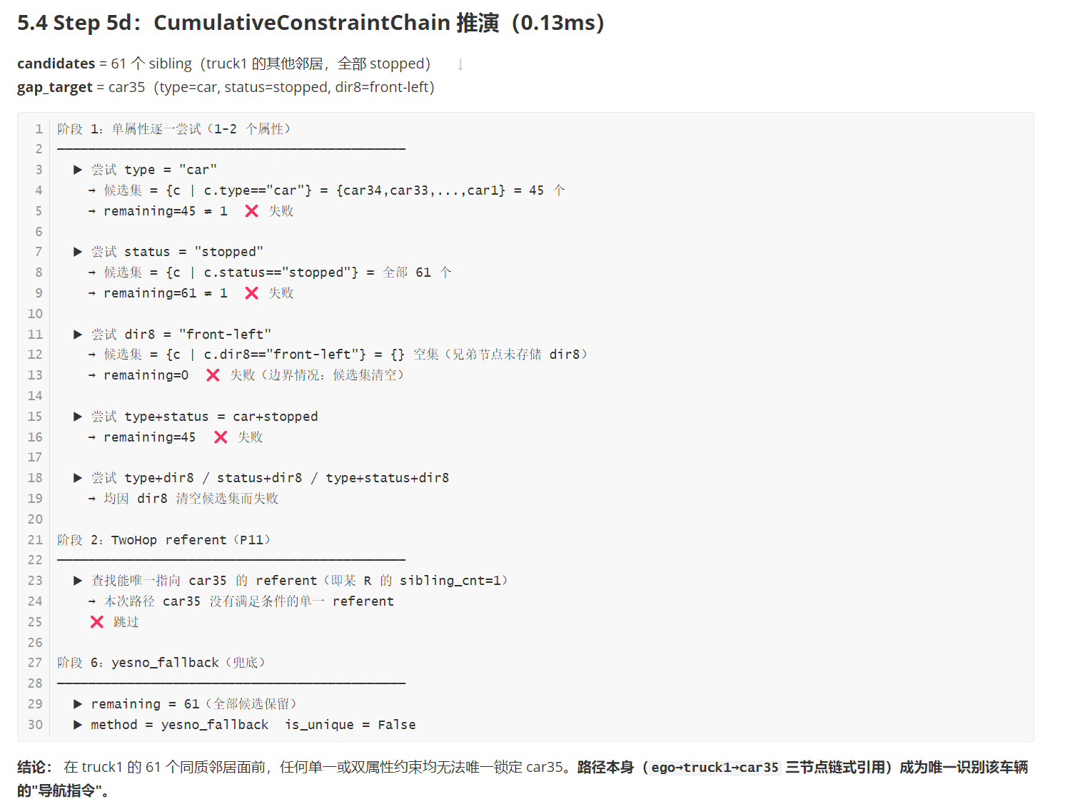

Slide 19
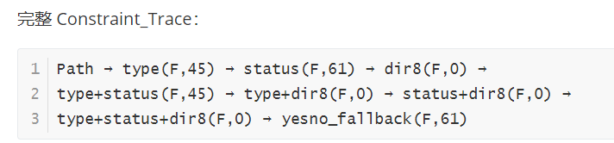

Slide 20
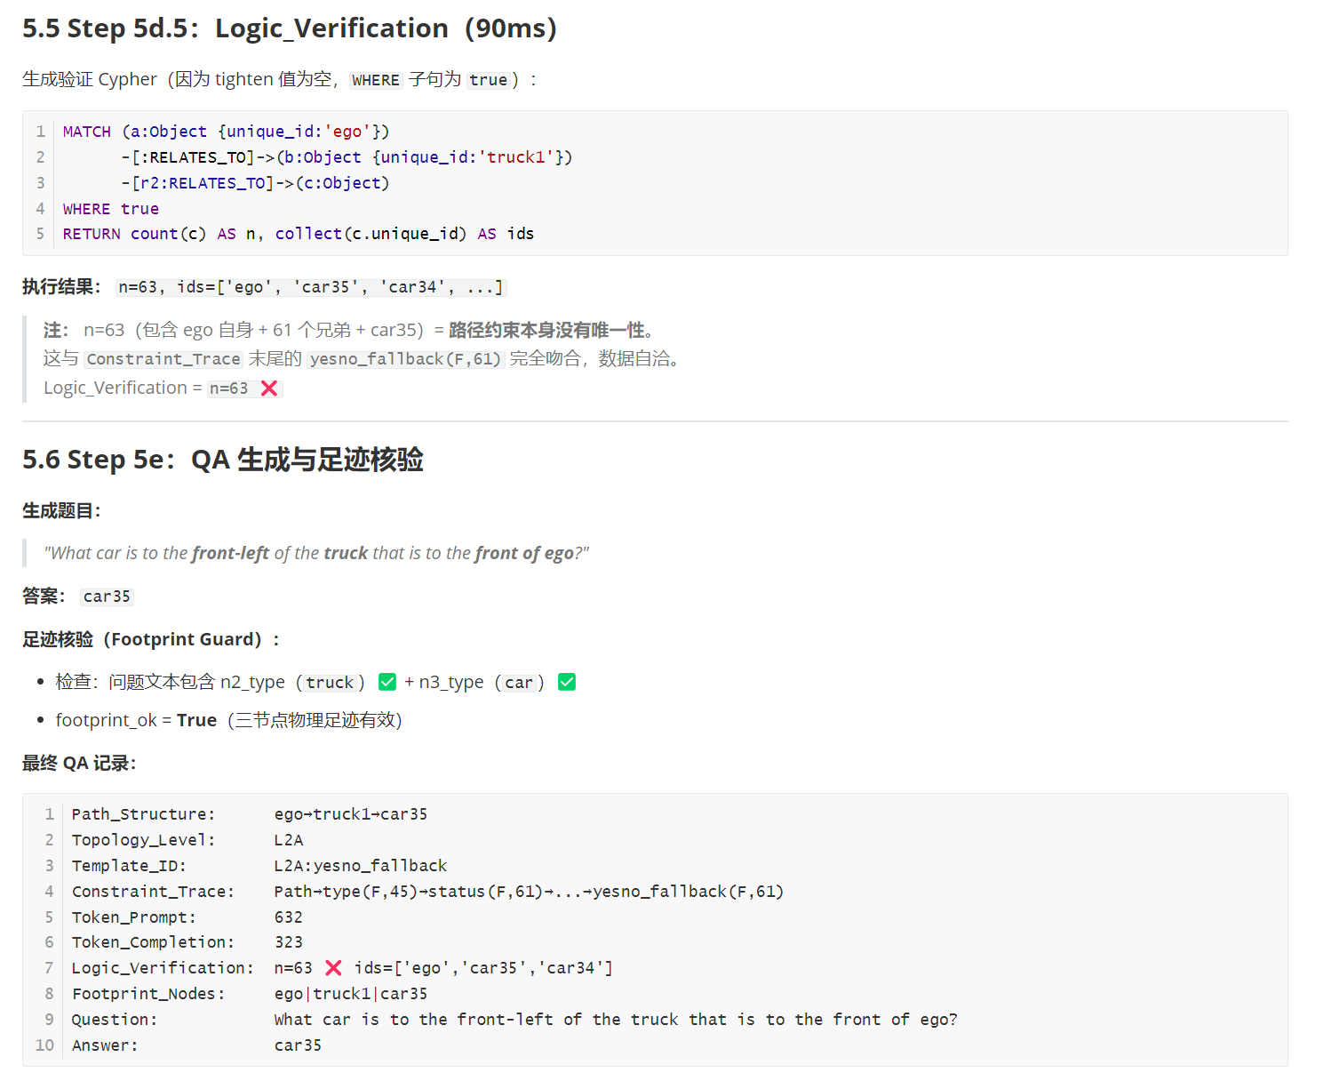

Slide 21
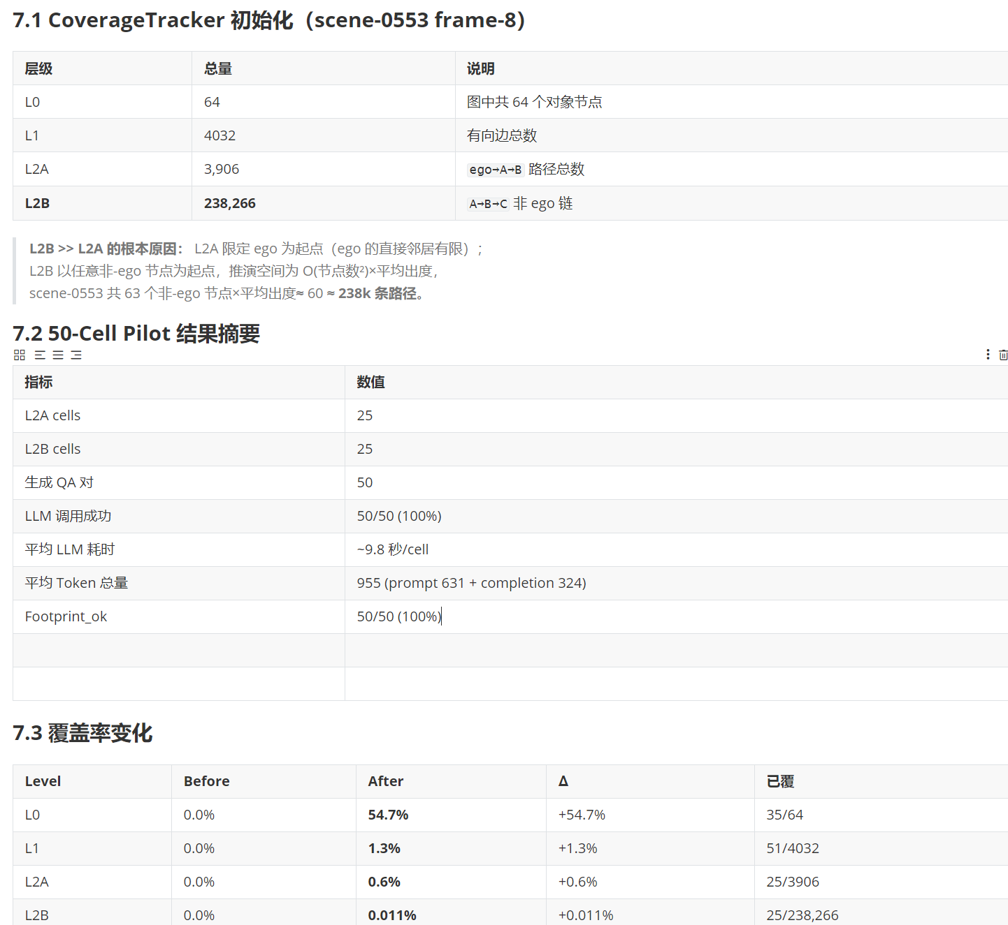

Slide 22
约束下，靠L等级驱动似乎没有意义？

Slide 23
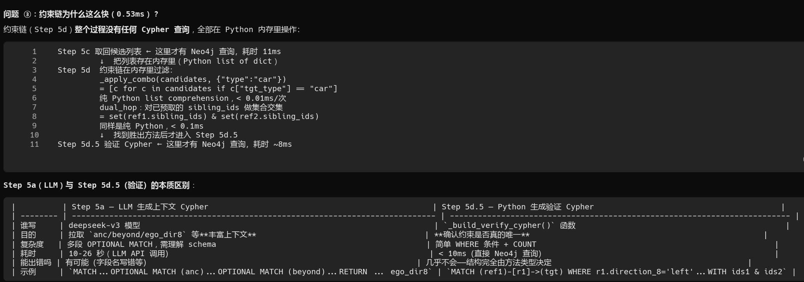

Slide 24
API
过滤条件严苛一点
6000中选一部分

